Slide 1
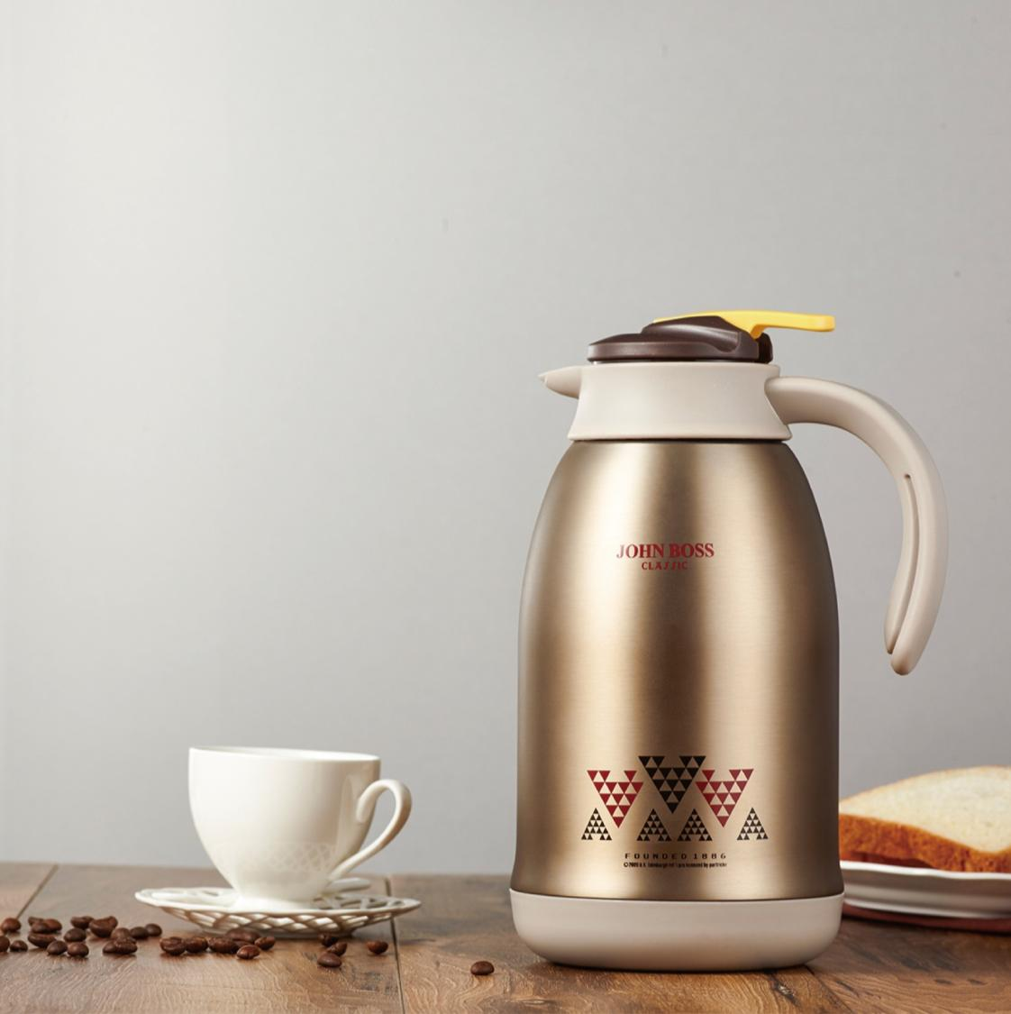


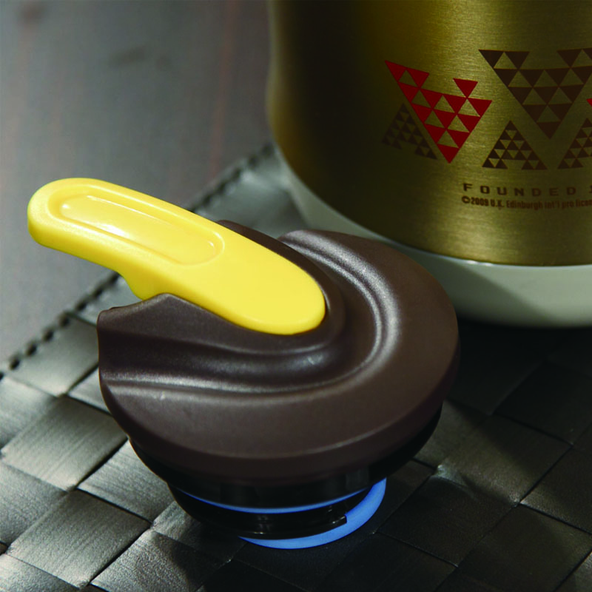
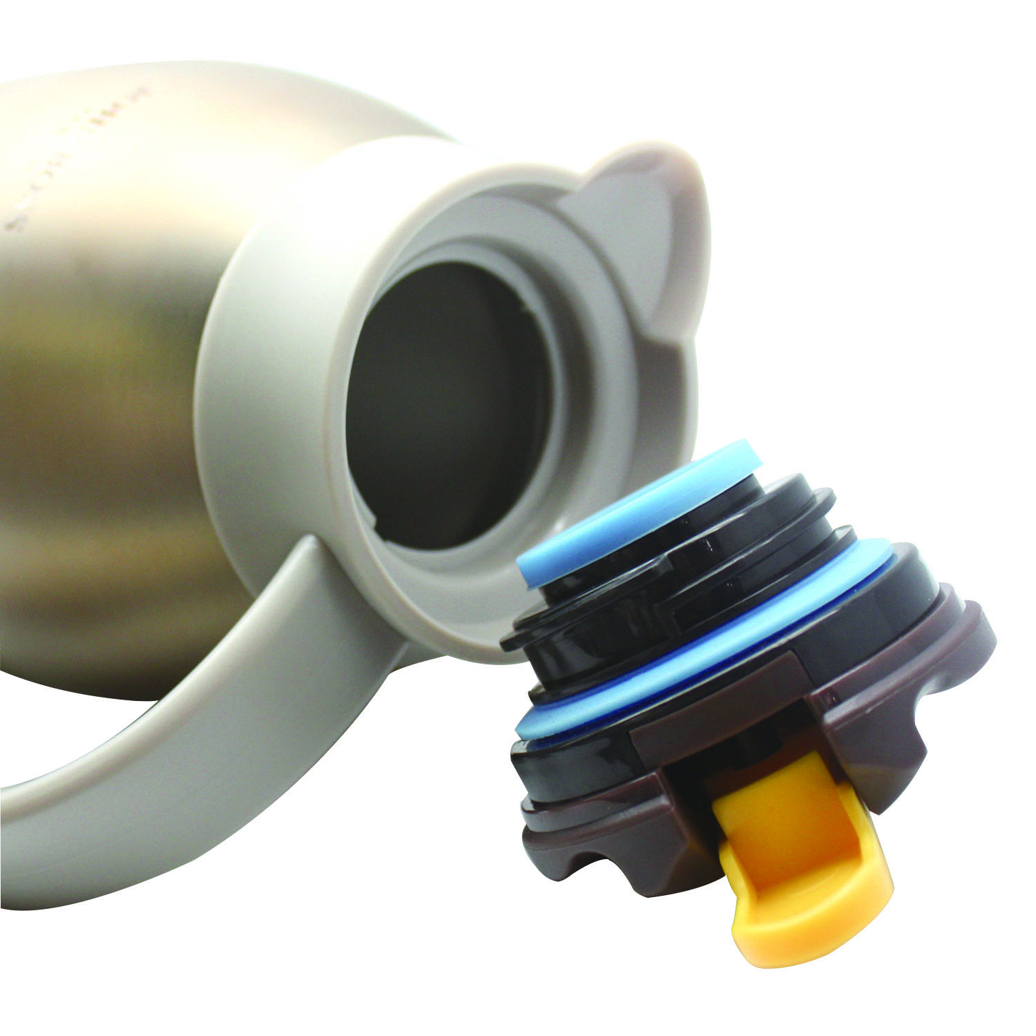
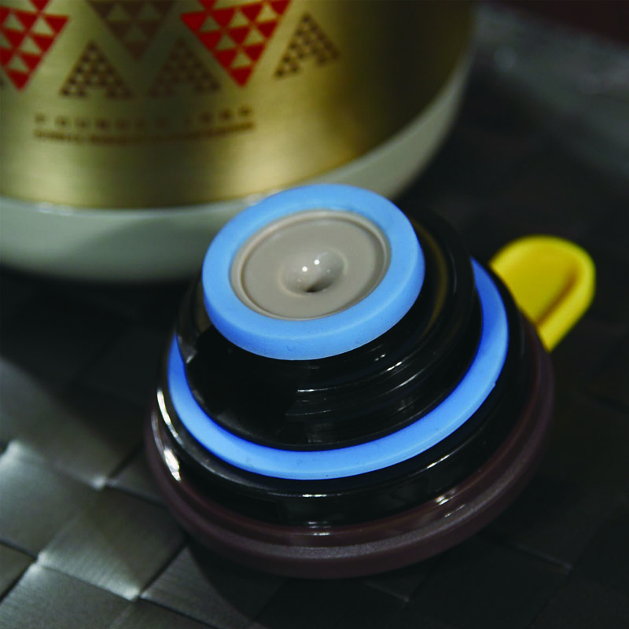
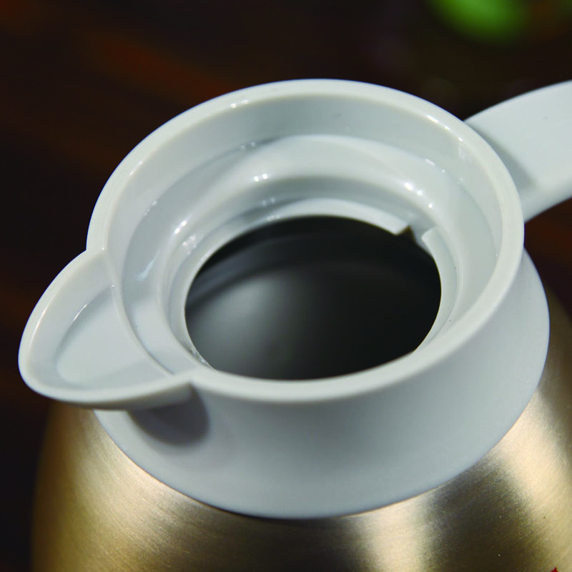
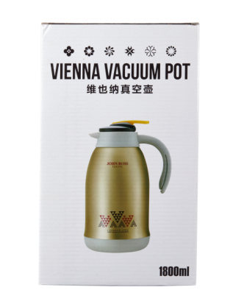
维也纳真空壶 HH-W18
建议零售价： ¥ 378元
供货价：62
特点：
¤ 内外胆采用医用不锈钢，壶盖采用食品级PP
¤ 内胆表面采用电解处理技术，不生锈，不氧化
¤ 产品采用真空断热技术，壶身不易冒汗
¤ 设计时尚、美观、便携
容 量：1800ML
包装尺寸：170X143X275mm
装箱数量：15PCS
材质说明：优质不锈钢、食品级PP
画 册
43页

